Slide 1



IBM Cloud
Arquitectura IBM Cloud
Mecanismos de Aprovisionamiento
IBM Cloud

Slide 2
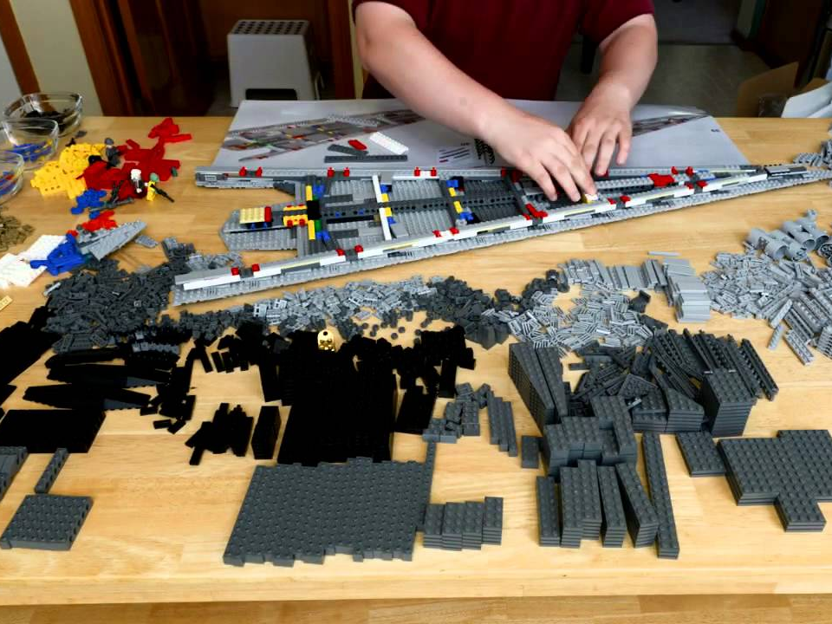
IBM Cloud

Slide 3


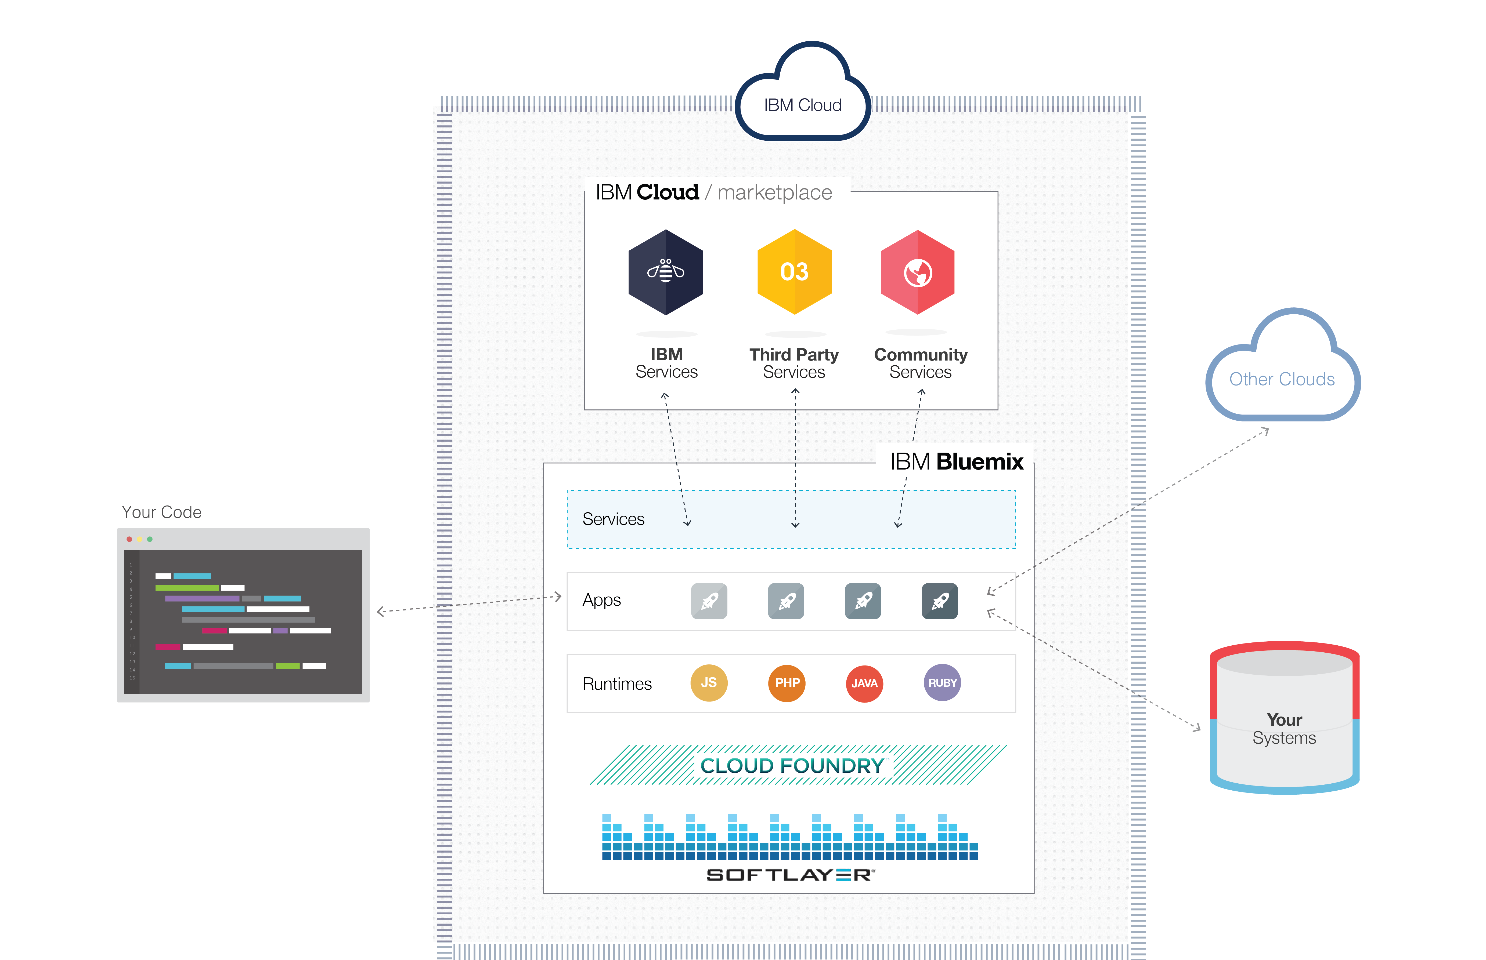














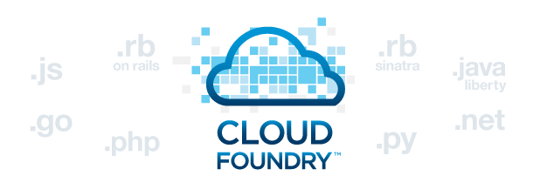



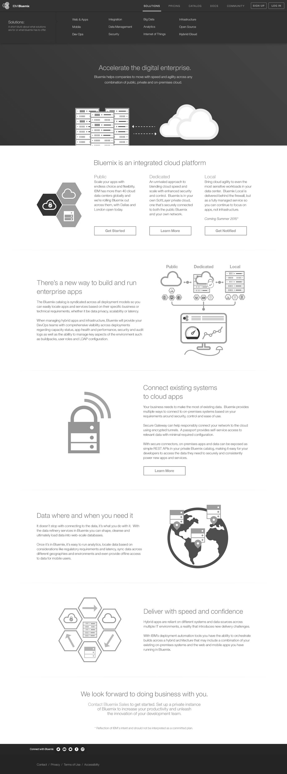
IBM Cloud es una plataforma basada en tecnologías Open-Source
Integración & Gestión de APIs
Herramientas DevOps
Sus propias aplicaciones y servicios
Catálogo de servicios para extender sus aplicaciones
+
Web
Data
Mobile
Cognitive
Analytics
IoT
Security
Yours
Opciones flexibles de ejecución y contenedores
Instant Runtimes
+
Containers
+
Virtual Machines
+
Opciones de despliegue para los requerimientos de carga
IBM Cloud
Público
IBM Cloud
Dedicado
IBM Cloud
Private
+
+
IBM Cloud
Notes:
IBM Cloud es una plataforma construida sobre varias tecnologías abiertas: OpenStack, Cloud Foundry Contenedores, Functions
Incluye una gran variedad de servicios, herramientas DevOps e integración sobre ambientes habilitados en segundos.

Slide 4
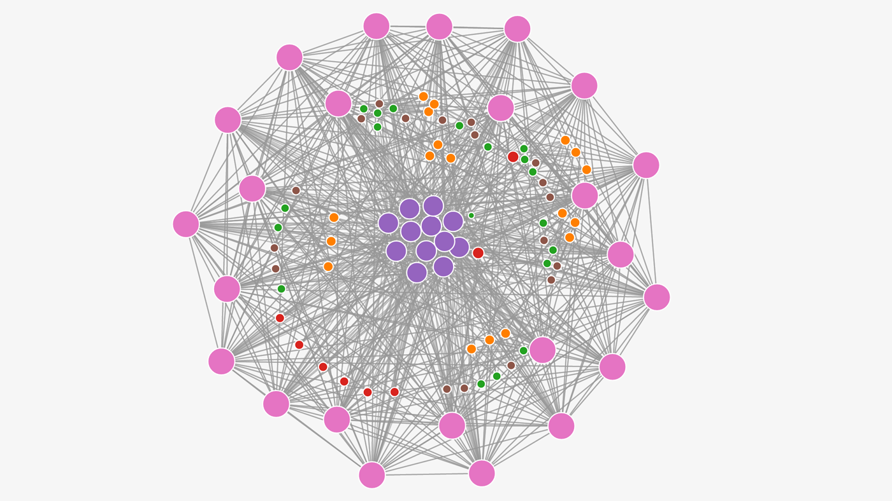
MICROSERVICIOS
IBM Cloud

Slide 5










Enfocados / Escalables
Desacoplados
Políglotas
Contexto limitado
IBM Cloud

Slide 6
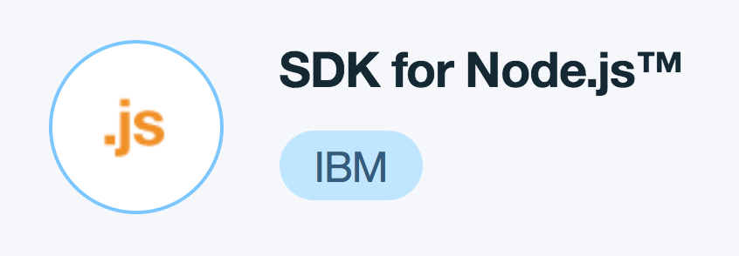
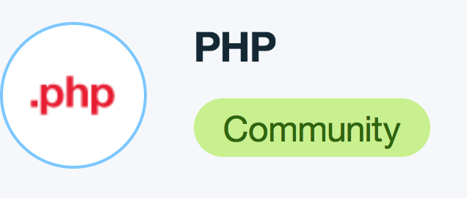
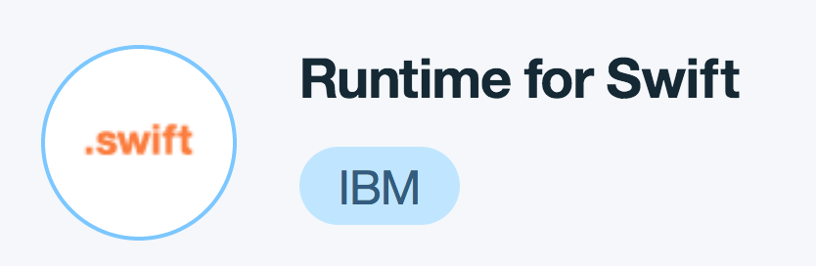
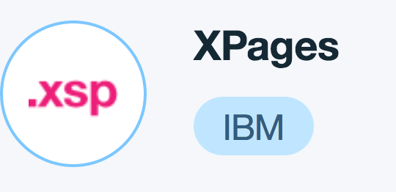
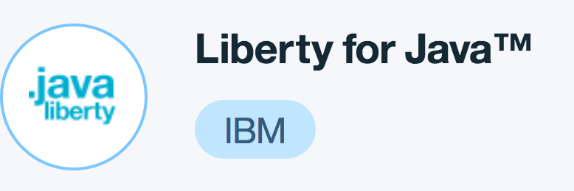
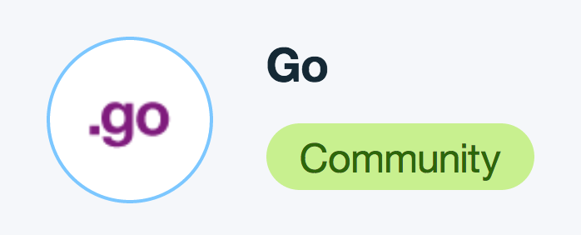
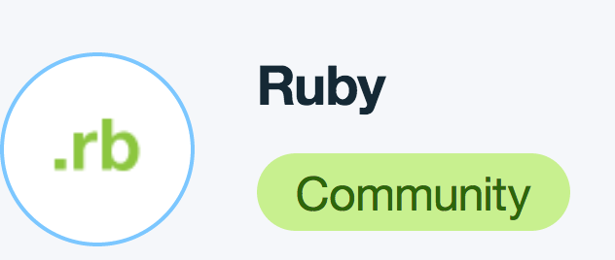

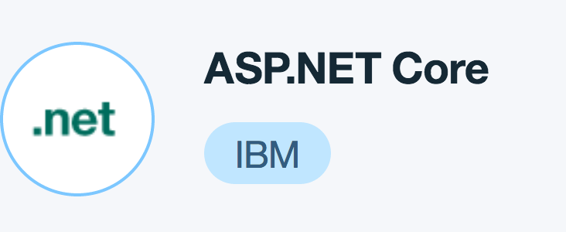
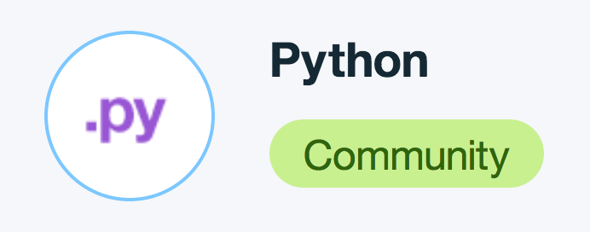






Cloud Foundry
1
Creación
push
Mecanismos de aprovisionamiento
IBM Cloud
Notes:
IBM Cloud es una plataforma construida sobre varias tecnologías abiertas: OpenStack, Cloud Foundry Contenedores, Functions
Incluye una gran variedad de servicios, herramientas DevOps e integración sobre ambientes habilitados en segundos.

Slide 7


Tener creada la cuenta para acceder a la plataforma IBM Cloud
Pre-requisitos

Slide 8

https://console.bluemix.net
IBM Cloud

Slide 9

CONTENEDORES
¡LA SIGUIENTE FRONTERA!
+ Ligero, Portátil y Eficiente
que una máquina virtual.
Y Clave:
¡AUTO-ESCALABLE!
Paquete con un aplicación
y sus dependencias
IBM Cloud

Slide 10
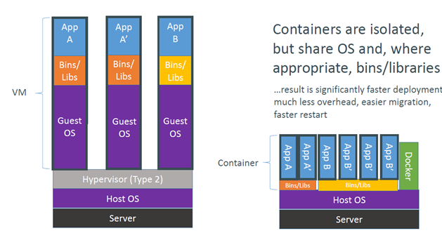




IBM Container Services
Agilidad
Control
Portabilidad
Mecanismos de Aprovisionamiento
IBM Cloud
Notes:
Agilidad
Developers have the freedom to define environments, and the ability to create and deploy apps faster and easier. IT ops have the flexibility to quickly respond to change.
Control
Developers own all the code from infrastructure to app. IT ops have the manageability to standardize, secure, and scale the operating environment.
Portabilidad
Docker gives you choice without complexity, from a laptop to a team, to private infrastructure and public cloud providers.

Slide 11

IBM Cloud
Notes:
IBM’c cloud is built for the cognitive era. We give you access to more AI services on our platform, including language, vision, speech, IOT and other, along with some cognitive services not available from any other vendor.
We know that your business is unique, with its own experts, business model and client interactions. That’s why many of our services can learn from your data, not just ours, unlike other AI on the market. That means you have more trust in the interactions and outcomes, because it understand the unique language of your business and clients.

Slide 12
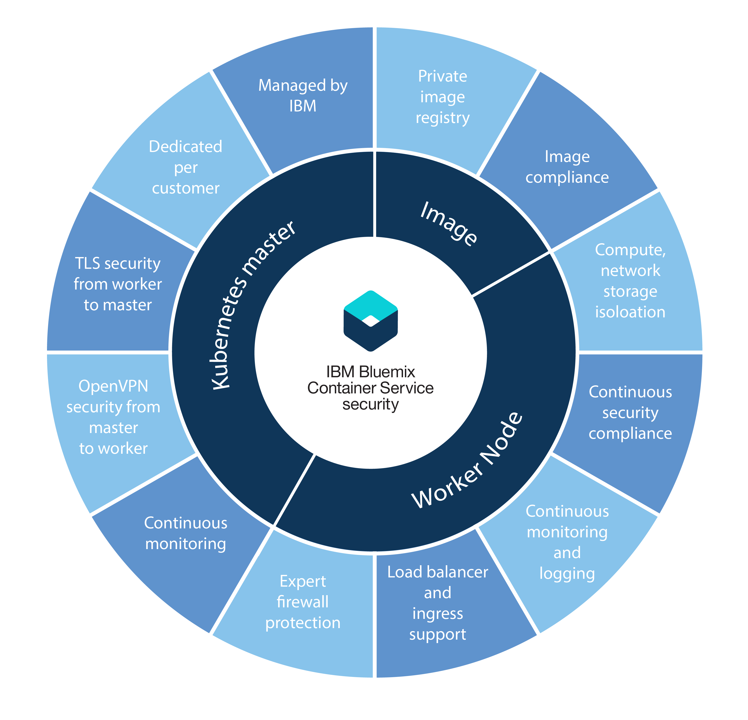


IBM Container Services – Orquestración de contenedores
API Server
Controller Manager
Scheduler Server
Load Balancer
Worker Node
Master
VLAN Publica
VLAN Privada
Cluster
Worker Node
Mecanismos de Aprovisionamiento
IBM Cloud

Slide 13
















Funciones
Eventos
Reglas
Acciones
Mecanismos de Aprovisionamiento
IBM Cloud
Notes:
Event-Driven Las acciones inician en respuesta eventos particulares.
Solo se realiza el cobro por el periodo de tiempo que la aplicación se ejecutada; la escalabilidad se realiza para cubrir la demanda.

Slide 14

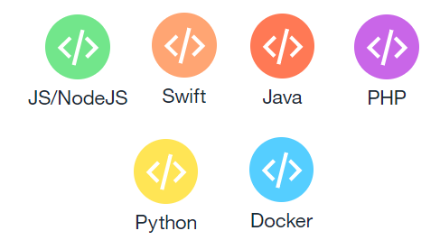
Funciones - Open Whisk
Mecanismos de Aprovisionamiento
IBM Cloud
Notes:
Server-less Modelo de despliegue y operación sin aprovisionamiento previo de servidores, Se simplifica la complejidad de infraestructura y operacional permitiendo enfocarse en el código y las aplicaciones.
Auto-Scaling
Las instancias de las acciones escalan en respuesta a la demanda, y luego son liberadas.

Slide 15
IBM Cloud
Laboratorio DevOps
IBM Cloud

Slide 16
Navegar por el catalogo
Aprovisionar el Runtime ”NodeJS”
Habilitar el servicio “Continuos Delivery”
Agregar el servicio de Auto-Scalling
Laboratorio DevOps

Slide 17

DevOps
Kubernetes
IBM Cloud

Slide 18

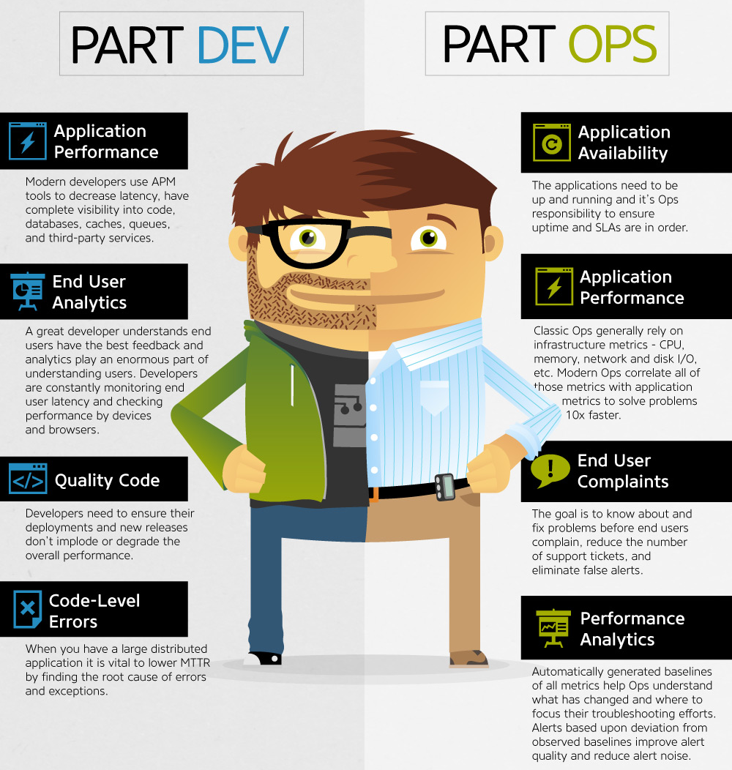
IBM Cloud
Notes:
Ejemplos:
Análisis de personalidad: http://investment-advisor.mybluemix.net/
Análisis de sentimiento: https://sentiment-and-emotion.mybluemix.net/
Reconocimiento visual: https://visual-recognition-demo.mybluemix.net/

Slide 19
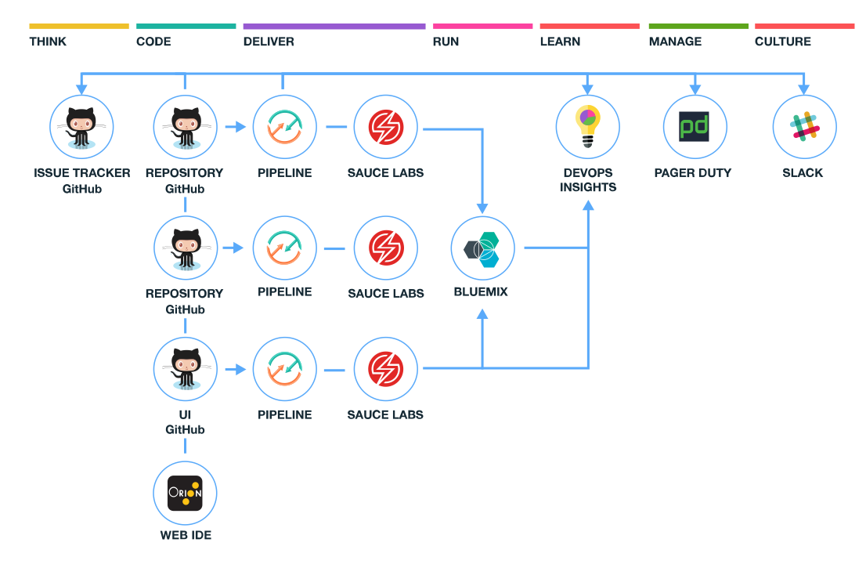
IBM Cloud

Slide 20
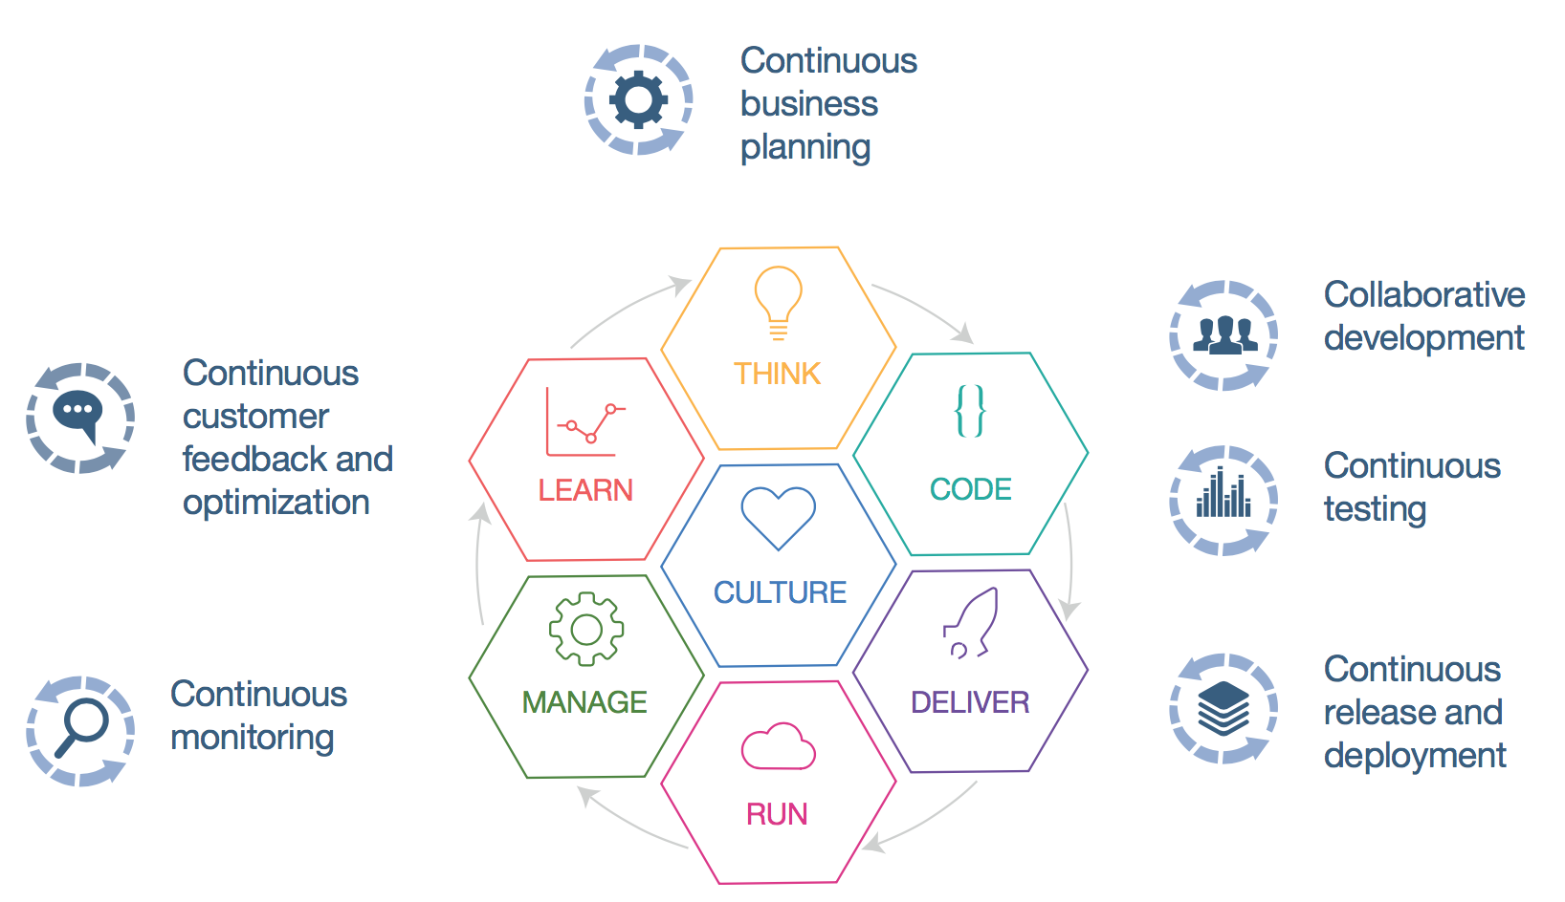
Gestión del ciclo de desarrollo DevOps
IBM Cloud

